Slide 1
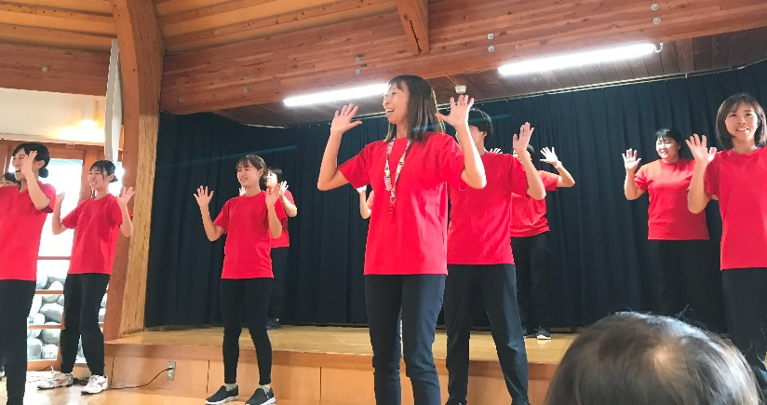
９月誕生会 2024.9.27
年長さん６名
誕生会、みんなでお祝いしました。
年中さん２名
年少さん３名
先生と一緒に参加しました。
りす組さん2名
先生たちからのプレゼントは
ダンス「踊るポンポコリン」「おしりフリフリ」でした。
みんなで楽しく踊りました。
ぱんだ組さん
4名
9月の誕生者17人。
たくさんの拍手でお祝いしてもらいました。
お誕生日おめでとう！！

